Slide 1
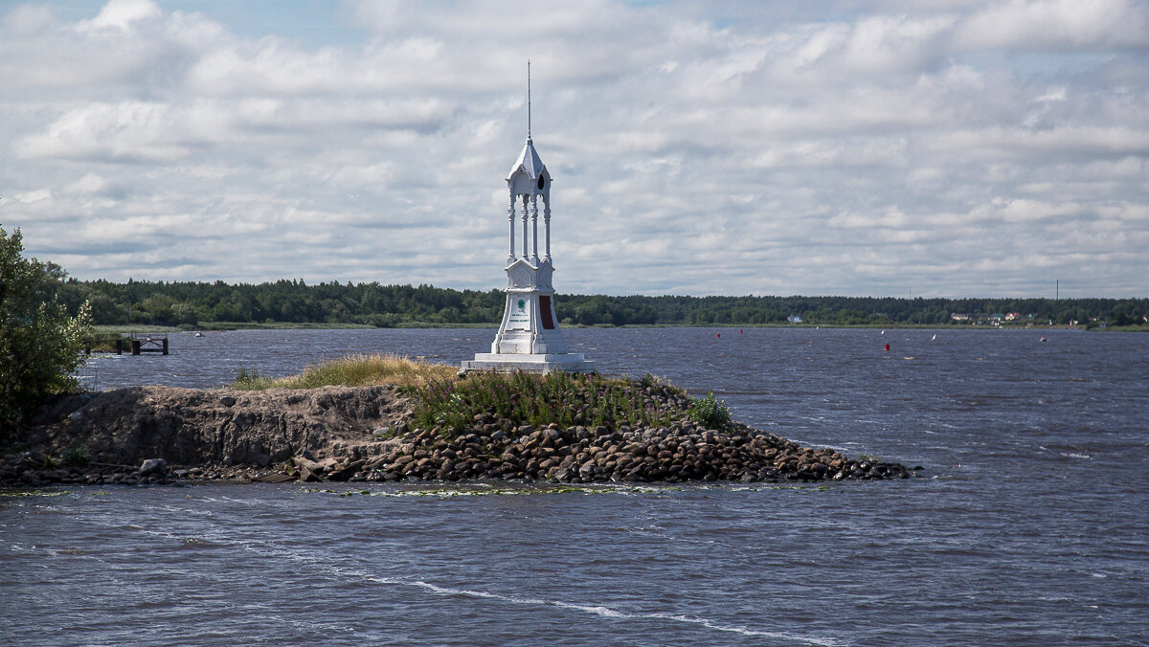

ОТЧЕТ ОБ ИСПОЛНЕНИИ БЮДЖЕТА ЗА 2022 г.
МУНИЦИПАЛЬНОЕ ОБРАЗОВАНИЕ ИССАДСКОЕ СЕЛЬСКОЕ ПОСЕЛЕНИЕ
Главный бухгалтер Степанова И.А.

Slide 2



БЮДЖЕТ ЗА 2022 ГОД ИСПОЛНЕН:
ПО ДОХОДАМ – 103,2%
ПО РАСХОДАМ – 87,7%
МУНИЦИПАЛЬНОЕ ОБРАЗОВАНИЕ ИССАДСКОЕ СЕЛЬСКОЕ ПОСЕЛЕНИЕ

Slide 3
ДИНАМИКА ИСПОЛНЕНИЯ ДОХОДОВ
МУНИЦИПАЛЬНОЕ ОБРАЗОВАНИЕ ИССАДСКОЕ СЕЛЬСКОЕ ПОСЕЛЕНИЕ
тыс. руб.

Slide 4
СТРУКТУРА ДОХОДОВ
МУНИЦИПАЛЬНОЕ ОБРАЗОВАНИЕ ИССАДСКОЕ СЕЛЬСКОЕ ПОСЕЛЕНИЕ
тыс. руб.

Slide 5
ИСПОЛНЕНИЕ ДОХОДОВ
МУНИЦИПАЛЬНОЕ ОБРАЗОВАНИЕ ИССАДСКОЕ СЕЛЬСКОЕ ПОСЕЛЕНИЕ
тыс. руб.

Slide 6
СТРУКТУРА РАСХОДОВ
МУНИЦИПАЛЬНОЕ ОБРАЗОВАНИЕ ИССАДСКОЕ СЕЛЬСКОЕ ПОСЕЛЕНИЕ

Slide 7
ДОЛЯ ПРОГРАММНЫХ РАСХОДОВ
МУНИЦИПАЛЬНОЕ ОБРАЗОВАНИЕ ИССАДСКОЕ СЕЛЬСКОЕ ПОСЕЛЕНИЕ
тыс. руб.

Slide 8
ОБЩЕГОСУДАРСТВЕННЫЕ ВОПРОСЫ
8567,2 тыс. руб.
МУНИЦИПАЛЬНОЕ ОБРАЗОВАНИЕ ИССАДСКОЕ СЕЛЬСКОЕ ПОСЕЛЕНИЕ
деятельность Совета депутатов – 80,0 тыс. руб.;
оплата труда с начислениями главы администрации – 1363,3 тыс. руб.;
расходы по оплате труда с начислениями муниципальных и немуниципальных служащих – 5254,4 тыс. руб.
оплата за переданные полномочия в КСО и КФ – 260,5 тыс. руб.
обслуживание сайта, ПК, 1С, ремонт и заправка картриджей, канцелярские товары, уборка кабинетов, штрафы (пени), коммунальные услуги, связь, содержание имущества – 1609,0 тыс. руб.;

Slide 9
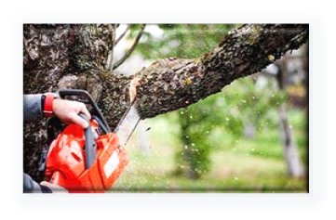

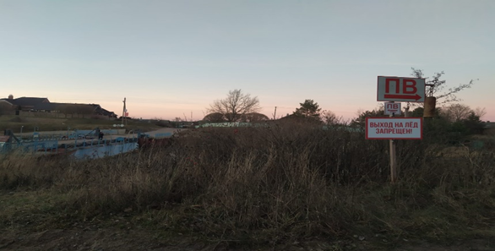
НАЦИОНАЛЬНАЯ БЕЗОПАСНОСТЬ
870,2 тыс. руб.
МУНИЦИПАЛЬНОЕ ОБРАЗОВАНИЕ ИССАДСКОЕ СЕЛЬСКОЕ ПОСЕЛЕНИЕ
изготовление наглядной агитации;
спил аварийных деревьев;
устройство пожарных водоемов
изготовление и установка информационных табличек.

Slide 10
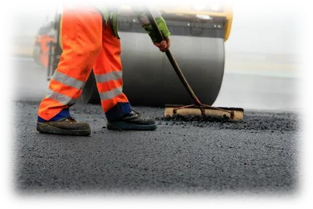

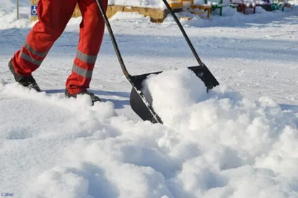
ДОРОЖНОЕ ХОЗЯЙСТВО 3291,1 тыс. руб.
МУНИЦИПАЛЬНОЕ ОБРАЗОВАНИЕ ИССАДСКОЕ СЕЛЬСКОЕ ПОСЕЛЕНИЕ
Проведены следующие работы:
Технологическое присоединение к электрическим сетям;
Подсыпка дорог общего пользования д. Немятово-2, д. Березье
Приобретение дорожных знаков;
Расчистка дорог и тротуаров от снега;
Грейдирование дорог;
Замена светильников на энергосберегающие для освещения улично-дорожной сети.

Slide 11
ДРУГИЕ ЭКОНОМИЧЕСКИЕ ВОПРОСЫ
161,6 тыс. руб.
МУНИЦИПАЛЬНОЕ ОБРАЗОВАНИЕ ИССАДСКОЕ СЕЛЬСКОЕ ПОСЕЛЕНИЕ
подготовка межевых планов земельных участков под автомобильными дорогами;
проведение кадастровых работ;
рыночная оценка имущества;
проведение экспертизы технического состояния транспортного средства;

Slide 12
ЖИЛИЩНОЕ ХОЗЯЙСТВО
270,5 тыс. руб.
МУНИЦИПАЛЬНОЕ ОБРАЗОВАНИЕ ИССАДСКОЕ СЕЛЬСКОЕ ПОСЕЛЕНИЕ
услуги по расчету платы, учета, печати и доставки платежных документов за пользование жилыми помещениями;
оплата взносов в фонд капительного ремонта;

Slide 13
КОММУНАЛЬНОЕ ХОЗЯЙСТВО
291,1 тыс. руб.
МУНИЦИПАЛЬНОЕ ОБРАЗОВАНИЕ ИССАДСКОЕ СЕЛЬСКОЕ ПОСЕЛЕНИЕ
техническое обслуживание муниципальной газораспределительной сети в мкр. Южный д. Иссад;
установка и замена светильников уличного освещения.
устройство контейнерной площадки ТКО д. Белые КРЕСТЫ

Slide 14
БЛАГОУСТРОЙСТВО
13 948,2 тыс. руб., в том числе за счет средств областного бюджета в размере 10 054,9 тыс. руб.
МУНИЦИПАЛЬНОЕ ОБРАЗОВАНИЕ ИССАДСКОЕ СЕЛЬСКОЕ ПОСЕЛЕНИЕ
благоустройство сквера мкр. Центральный, д. Иссад;
благоустройство общественной территории «Набережная» мкр. Центральный;
уборка территорий населенного пункта;
Замена светильников и ремонт уличного освещения;
праздничное оформление д. Иссад;
спил аварийных деревьев, покос сорной травы, вывоз несанкционированных свалок.
за потребление электроэнергии (уличное освещение).

Slide 15
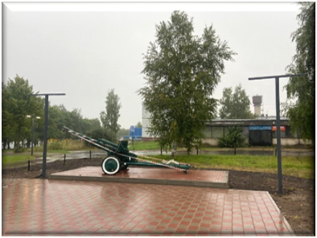
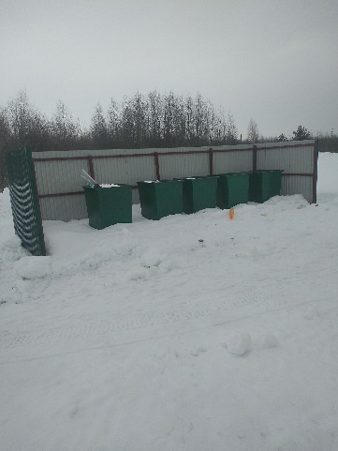
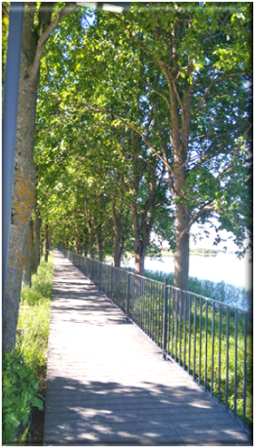
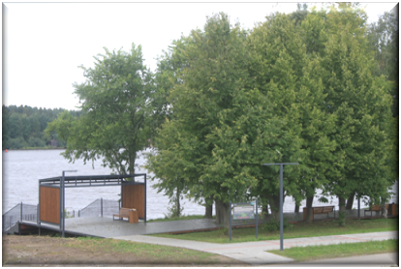
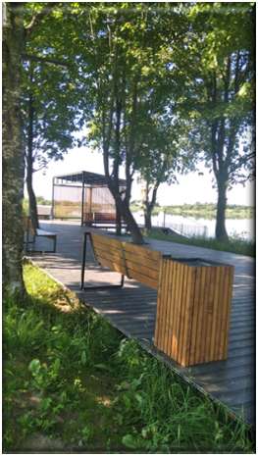
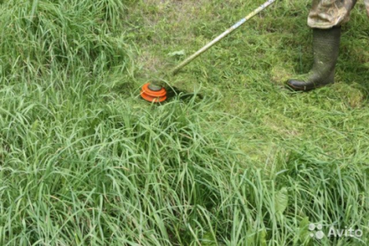
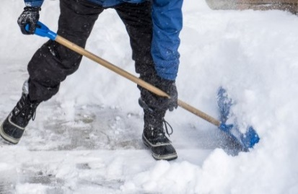
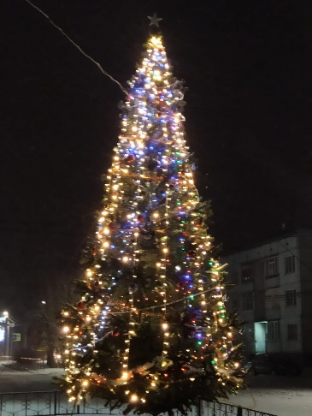
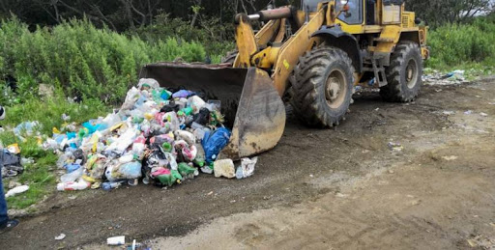
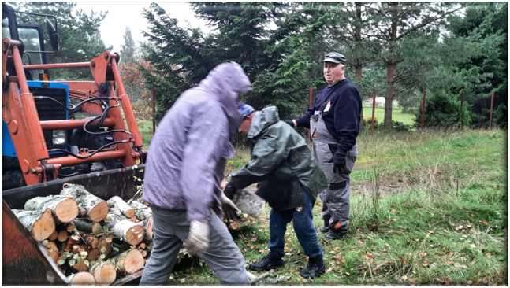
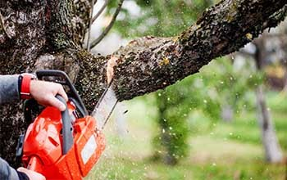
БЛАГОУСТРОЙСТВО
МУНИЦИПАЛЬНОЕ ОБРАЗОВАНИЕ ИССАДСКОЕ СЕЛЬСКОЕ ПОСЕЛЕНИЕ

Slide 16

КУЛЬТУРА
3057,6 тыс. руб.
МУНИЦИПАЛЬНОЕ ОБРАЗОВАНИЕ ИССАДСКОЕ СЕЛЬСКОЕ ПОСЕЛЕНИЕ
В рамках муниципального задания МБУКиС «Иссадский СДК»
из бюджета муниципального образования в 2022 году выделена субсидия в размере 3261,1 тыс. руб., в том числе на стимулирующие выплаты 947,6 тыс. руб.
Субсидия на иные цели за 2022 год составила 549,5 тыс. руб.
МБУКиС «Иссадский СДК»

Slide 17

ПЕНСИОННОЕ ОБЕСПЕЧЕНИЕ
607,7 тыс. руб.
МУНИЦИПАЛЬНОЕ ОБРАЗОВАНИЕ ИССАДСКОЕ СЕЛЬСКОЕ ПОСЕЛЕНИЕ
ВЫПЛАТА ПЕНСИИ ЗА ВЫСЛУГУ ЛЕТ МУНИЦИПАЛЬНЫМ СЛУЖАЩИМ (4 ЧЕЛ.)

Slide 18
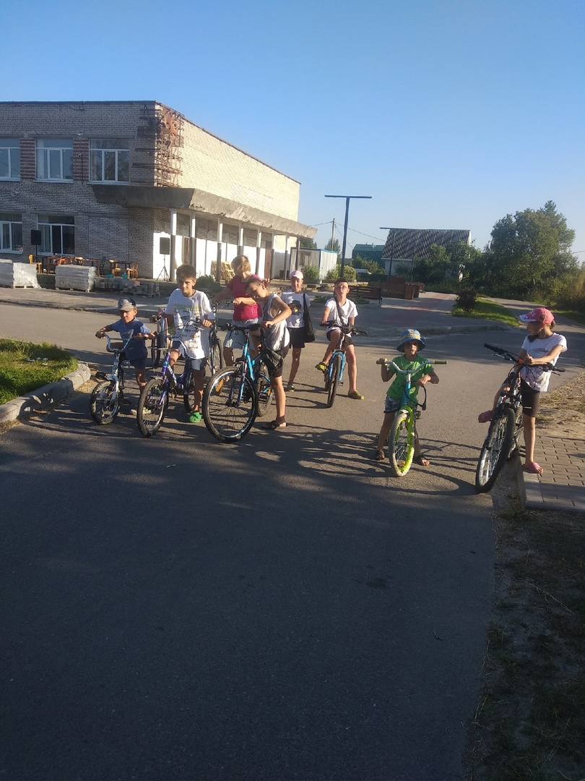
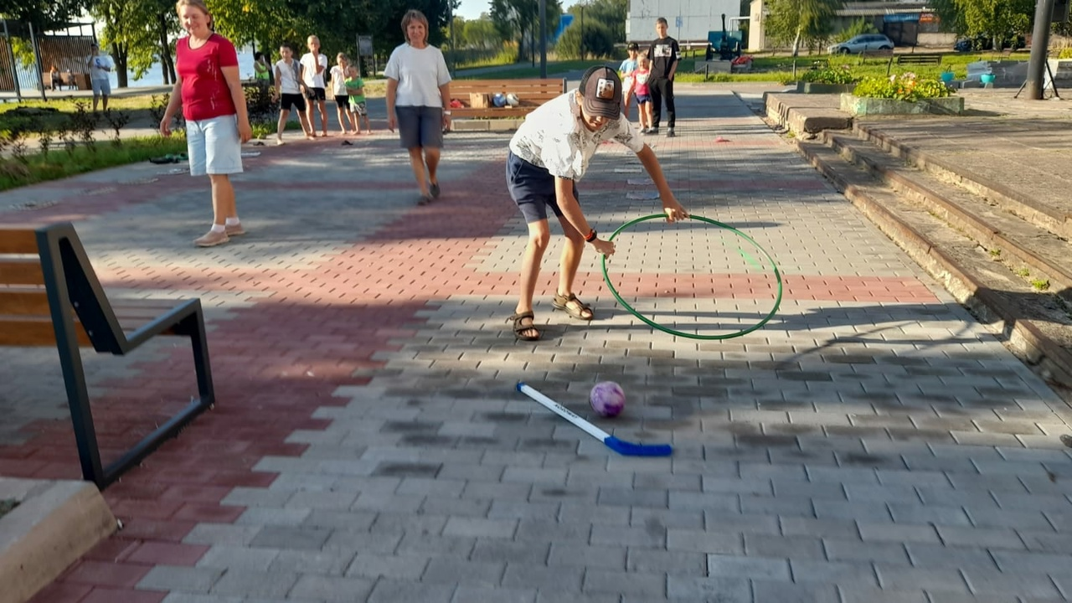
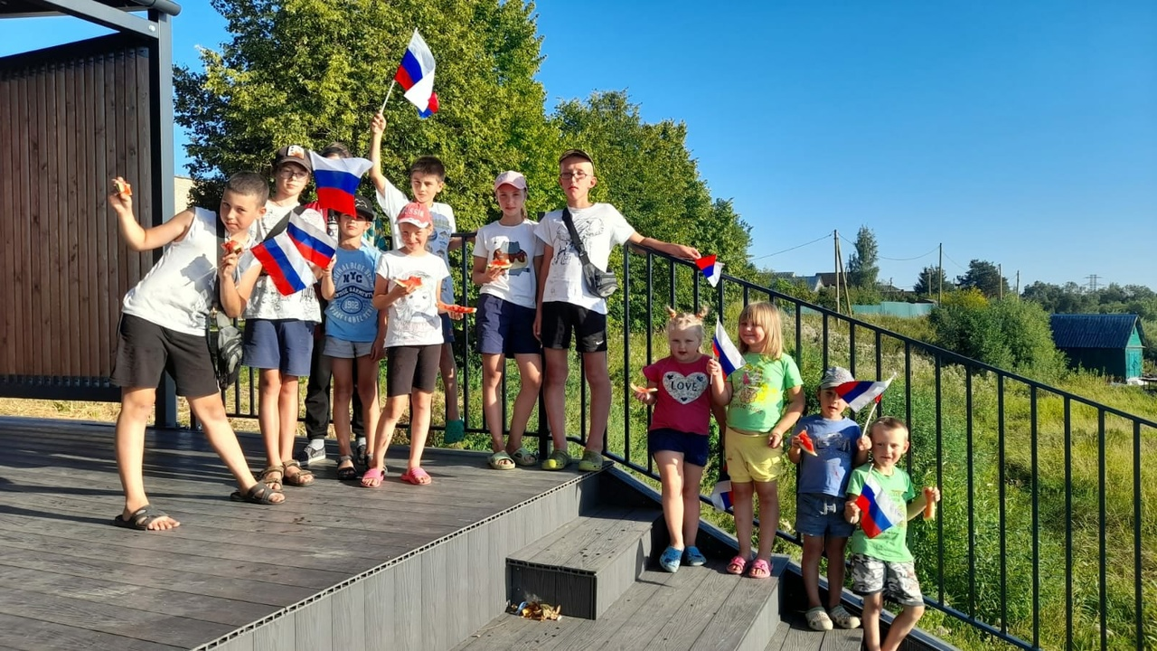
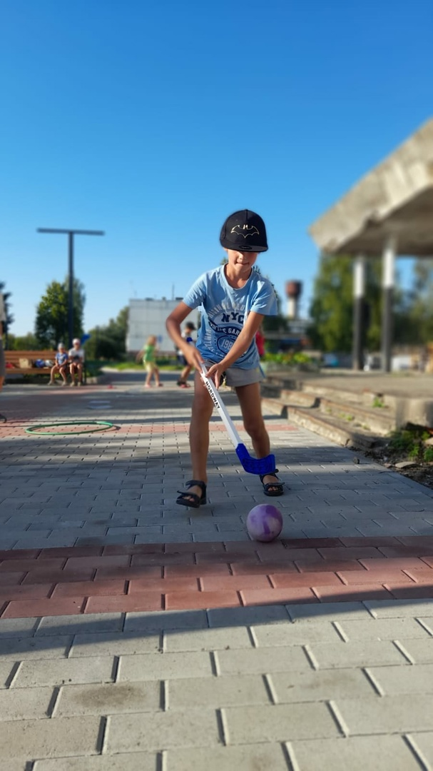
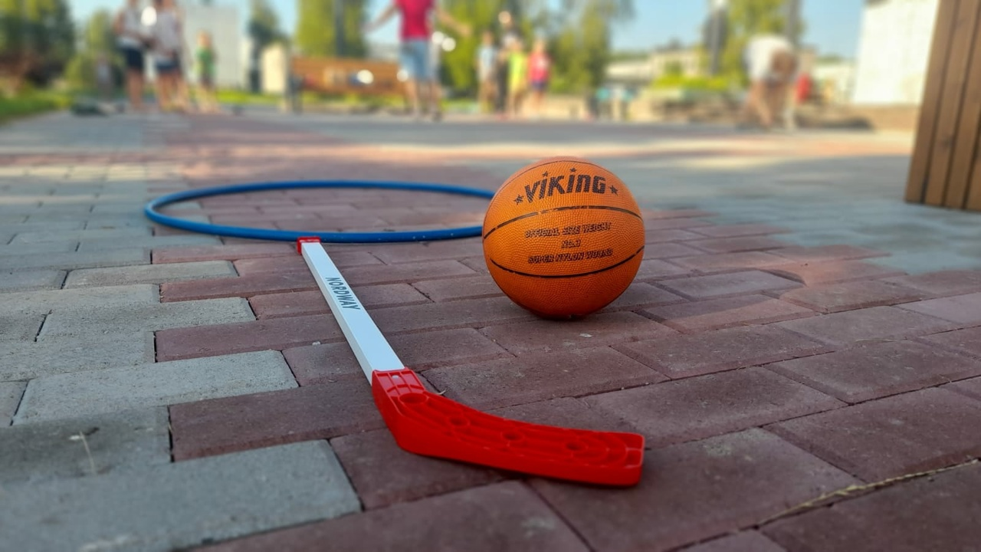
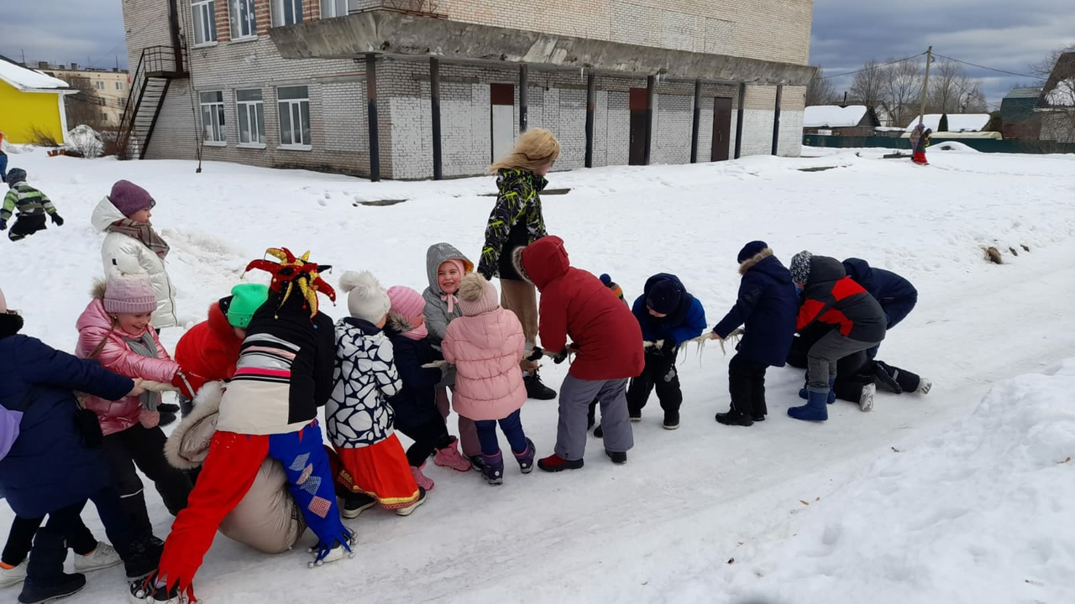
ФИЗИЧЕСКАЯ КУЛЬТУРА
174,9 тыс. руб.
МУНИЦИПАЛЬНОЕ ОБРАЗОВАНИЕ ИССАДСКОЕ СЕЛЬСКОЕ ПОСЕЛЕНИЕ
ОПЛАТА ТРУДА СПОРТИВНОГО ИНСТРУКТОРА, ПРОВЕДЕНИЕ СПОРТИВНЫХ МЕРОПРИЯТИЙ

Slide 19
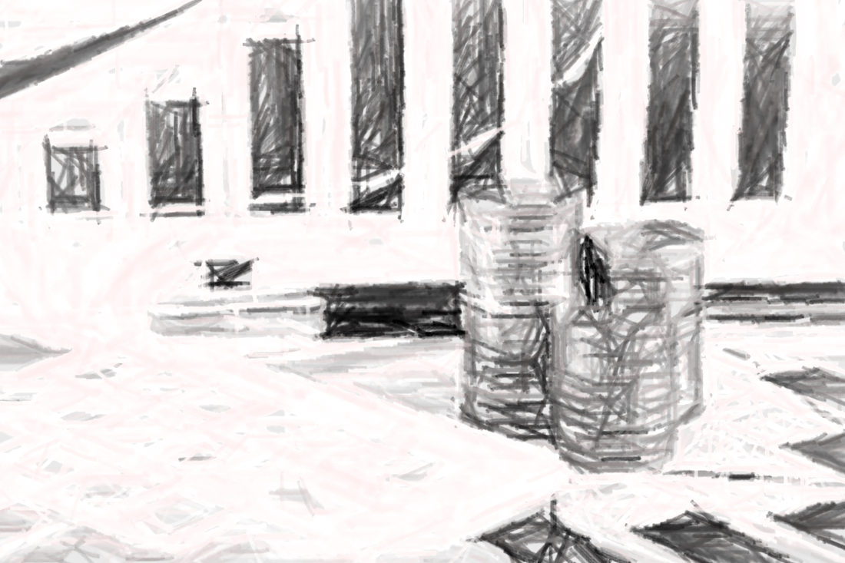
РАСХОДНАЯ ЧАСТЬ БЮДЖЕТА ЗА 2022 ГОД
ИСПОЛНЕНА НА 87,7%
И СОСТАВЛЯЕТ 30385,7 тыс. руб.
МУНИЦИПАЛЬНОЕ ОБРАЗОВАНИЕ ИССАДСКОЕ СЕЛЬСКОЕ ПОСЕЛЕНИЕ

Slide 20

ЗА 2022 ГОД
БЮДЖЕТ ПОСЕЛЕНИЯ ИСПОЛНЕН С ПРОФИЦИТОМ
4753,0 тыс. руб.
МУНИЦИПАЛЬНОЕ ОБРАЗОВАНИЕ ИССАДСКОЕ СЕЛЬСКОЕ ПОСЕЛЕНИЕ

Slide 21
СПАСИБО ЗА ВНИМАНИЕ!
МУНИЦИПАЛЬНОЕ ОБРАЗОВАНИЕ ИССАДСКОЕ СЕЛЬСКОЕ ПОСЕЛЕНИЕ

